Slide 1

«Карьера трудоустроенного через центр занятости населения»
Республика Татарстан
Номинация «Лучший проект»
Сроки реализации: 09.07.2021 – 31.12.2024

Slide 2


Обоснование необходимости проекта
35% граждан выражают недовольство качеством предлагаемых вакансий.
43% работодателей не удовлетворены качеством подбора кадров через центр занятости.
10% граждан повторно обращаются в центр занятости после трудоустройства.

Slide 3


Цели и задачи проекта
Цель проекта – повышение эффективности деятельности центров занятости населения по трудоустройству граждан и последующему закреплению граждан на рабочих местах.
Задачи проекта
уменьшение продолжительности поиска работы гражданином, оптимизация процесса подбора подходящей работы;
повышение процента трудоустройства через центр занятости населения;
повышение квалификации специалистов центра занятости населения;
формирование модели «эффективного взаимодействия» с работодателями;
закрепление трудоустроенных через центр занятости граждан на рабочих местах,
восполнение нехватки кадров на предприятиях;
повышение удовлетворенности граждан обращением в центр занятости населения.

Slide 4
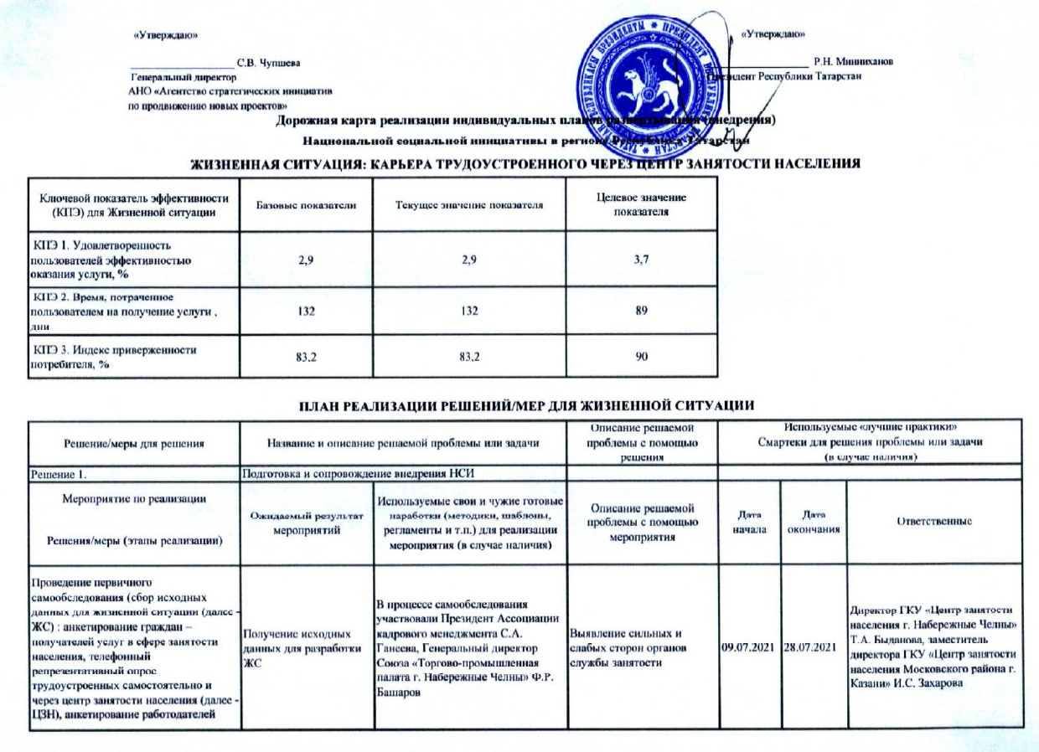
Стратегия достижения поставленных целей

Slide 5


Механизм достижения поставленных целей
Дорожная карта
Решение 1. Подготовка и сопровождение внедрения НСИ
Решение 2. Внедрение цифровых технологий и решений в деятельность ЦЗН
Решение 3. Информирование граждан и работодателей с целью повышения имиджа службы занятости
Решение 4. Совершенствование нормативной базы и административных процедур при оказании услуг населению
Решение 5. Повышение эффективности взаимодействия ЦЗН с гражданами
Решение 6. Повышение эффективности взаимодействия ЦЗН с работодателями
Решение 7. Развитие компетенций специалистов органов службы занятости населения
Решение 8. Сопровождение ЦЗН трудоустроенного гражданина

Slide 6





Достигнутые результаты. Индикаторы и показатели эффективности проекта
сентябрь 2021
август 2022
Уровень удовлетворенности
эффективностью оказания услуги (%)
3,8
2,9
Время, потраченное
на получение услуги (дни)
132
119
Индекс приверженности потребителя(%)
83,2
87,1
Процент трудоустройства (%)
62,0
77,0
Средняя продолжительность безработицы
(месяцы)
4,3
3,8

Slide 7
Спасибо за внимание!

